Slide 1
软件技术基础
总学时：28学时（理论28学时、实验0学时）
教学周：第8-14周
上课时间&地点：周一5-6节、周三5-6节，二中219
答疑时间&地点：周一1-2节、周三1-2节，主教531
授课班级：智能161班
联系方式：822690575（QQ群）

Slide 2
第 8 章 数据结构概述
8.1
数据结构的引入
8.2
数据结构的基本概念
算法的描述及算法分析
8.3

Slide 3


请思考
为什么要学习数据结构？
什么是数据结构？

Slide 4
计算机解决问题的步骤：
1
2
3
从实际问题中
抽取出
数学模型
编程
设计
相应算法
调试
求解
注：从实际问题中提取操作对象以及操作对象之间的关系。

Slide 5
8.1 数据结构的引入
学习内容
1
2
3
[例8.3]
多叉路交通灯管理
[例8.1]
书目检索
[例8.2]
人机对弈

Slide 6
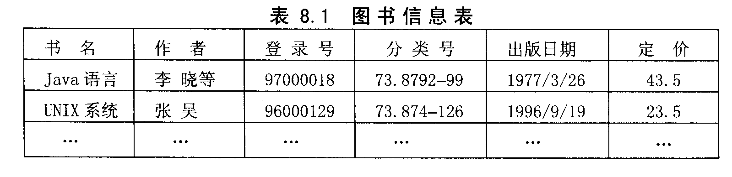
线性表结构
[例 8.1] 计算机管理图书目录问题。
系统解决的问题：图书
计算机处理对象：图书卡/书目表

Slide 7
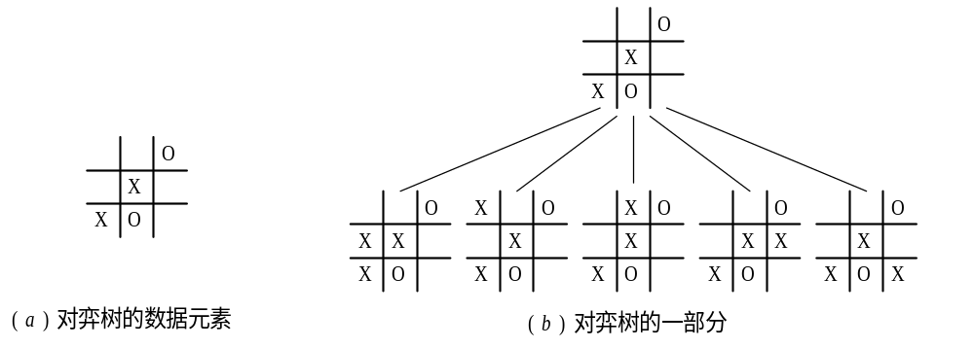
树形结构
[例 8.2] 计算机和人对弈问题。
系统解决的问题：棋盘状态
计算机处理对象：棋局走势

Slide 8
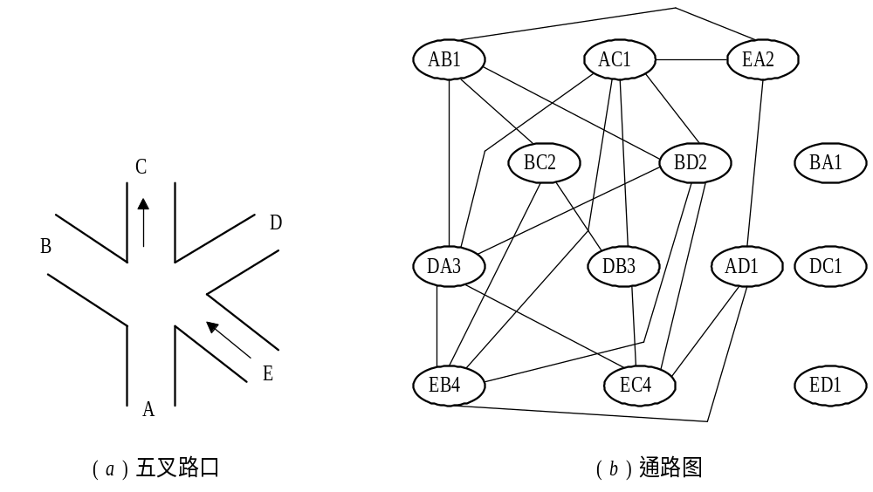
图结构
[例 8.3] 多叉路口交通灯管理问题。
系统解决的问题：交通
计算机处理对象：交通灯

Slide 9
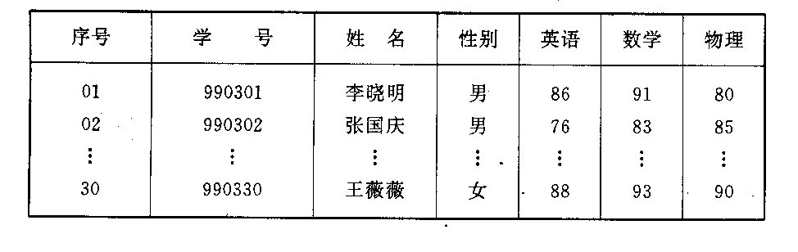
举例1：线性表
学籍表

Slide 10
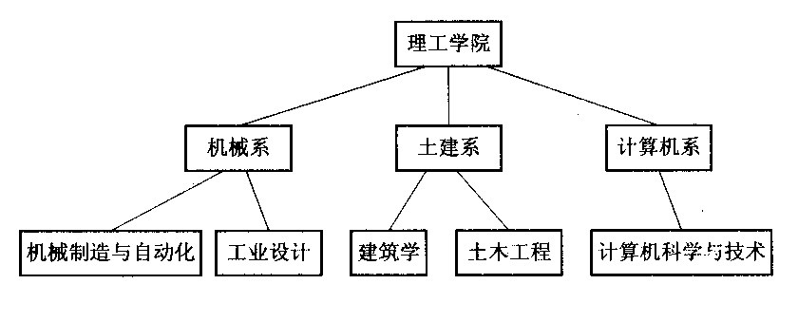
举例2：树
专业设置

Slide 11
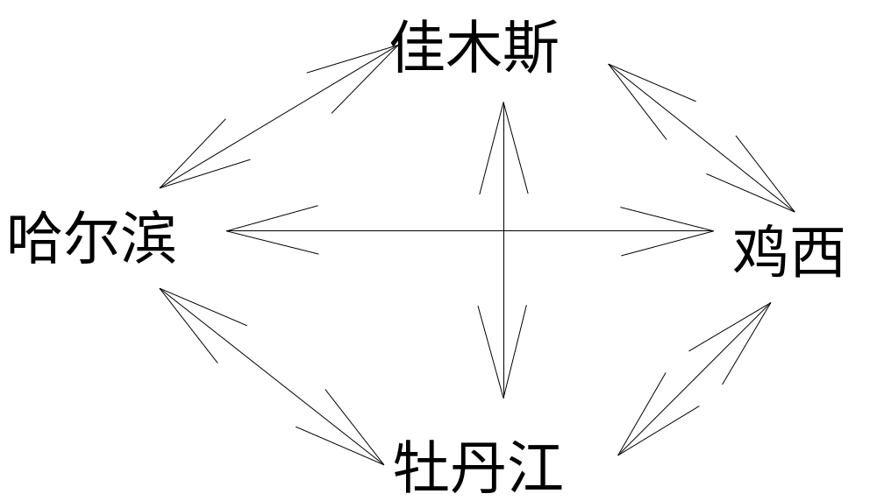
举例3：图
部分城市公路交通网

Slide 12
小结：
从上面的例子可以看出，描述这样一类问题的数学模型不再是数值方程，而是诸如表、树、图等非数值处理的数据结构及其运算。
数据结构主要研究数值或非数值性程序设计中计算机操作的对象以及它们之间关系和运算的学科。

Slide 13
8.2 数据结构的基本概念
学习内容
1
2
3
数据的
存储结构
术 语
基本类型

Slide 14

8.2.1 术语
数 据
(Data)
1
是对客观事物的符号表示，在计算机科学中是指所有能输入到计算机中，并被计算机程序处理的符号的总称。

Slide 15
8.2.1 术语
数据元素
(Data Element)
2
是构成数据的基本单位。即数据这个集合中的一个个体。
例1学籍表中的学号、姓名、性别、各科成绩；例2专业设置树中的一个专业；例3交通图中的一个城镇都可称为一个数据元素。

Slide 16
8.2.1 术语
数据项
(Data Item)
3
是构成数据元素的基本单位。是数据不可分割的最小单位。

Slide 17
8.2.1 术语
数据对象
(Data Object)
4
是具有相同特性的数据元素的集合，是数据的一个子集。

Slide 18
8.2.1 术语
数据结构
(Data Structure)
5
是指数据之间的相互关系。定义形式：
二元组 Data−Structure =（D, R）
其中，D是数据元素的集合，R是数据关系的集合。

Slide 19
数据结构研究的主要内容：
(1) 研究数据元素之间固有的客观联系，即数据的逻辑结构（Logical Structure）。
(2) 研究数据在计算机内部的存储方法，即为数据的存储结构（Storage Structure），又称物理结构。
(3) 研究如何在数据的各种结构（逻辑的和物理的）上施加有效的操作或处理（抽象算法）。

Slide 20
8.2.2 数据结构的基本类型
1) 线性结构
线性结构的逻辑特征是有且仅有一个开始结点和一个终端结点，且所有结点都最多只有一个直接前趋和一个直接后继。
上例中的线性表就是一种典型的线性数据结构。
2) 非线性结构
非线性结构的逻辑特征是一个结点可能有多个直接前趋和直接后继。前例中的树、图都属于非线性结构。

Slide 21

两个概念
我们以学生成绩表为例介绍这两个概念
直接前驱
1
直接后继
2

Slide 22
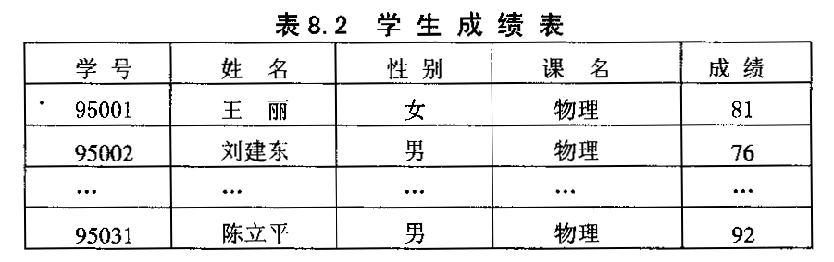
对表中任一个结点，与它相邻且在它前面
的结点，称为直接前趋，最多只有一个。

Slide 23
与表中任一结点相邻且在其后的结点，
称为直接后继，也最多只有一个。

Slide 24
表中只有第一个结点没有直接前趋，称之为开始结点。
只有最后一个结点没有直接后继，称之为终端结点。
从表中可以看出：各个数据元素之间并不是孤立的，它们之间存在着明显的前后关系。

Slide 25
8.2.3 数据的存储结构
指数据的逻辑结构在计算机存储器中的实现
顺序存储方法
逻辑上相邻的结点存储在物理位置相邻的存储单元里
链接存储方法
不要求逻辑上相邻的结点在物理位置亦相邻，
结点间的逻辑关系是由附加的指针字段表示的。
索引存储方法
在存储结点信息的同时，建立附加的索引表
散列存储方法
根据结点的关键字直接计算出该结点的存储地址

Slide 26
小结：
数据结构:
按某种逻辑关系组织起来的一批数据，应用计算机语言，可按一定的存储表示方式把它们存储在计算机的存储器中，并在该数据上定义了一个运算的集合。

Slide 27
数据结构
逻辑结构
线性
非线性 （树、图）
存储结构
顺序存储结构
链式存储结构
索引存储结构
散列存储结构
抽象运算
：初始化、读取访问、插入、删除等

Slide 28
8.3 算法的描述和算法分析
学习内容
1
2
算法
理论知识
算法
效率度量

Slide 29
8.3.1 理论知识
1
定义
算法是对特定问题求解步骤的一种描述，它是指令的有限序列。

Slide 30
8.3.1 理论知识
输入性
2
性质
输出性
有穷性
确定性
可行性

Slide 31
8.3.1 理论知识
正确性
3
设计要求
可读性
健壮性
确定性
算法效率

Slide 32
8.3.2 算法效率的度量
1
时间复杂度
2
空间复杂度

Slide 33
时间复杂度
指算法中所包含基本操作的重复执行次数，一般不计算精确值，只给出相应数量级。记作：
T(n)=O(f(n))
注：1)f(n)为问题规模函数（最深层循环内语句的频度）
2)通常通过判定程序段中重复次数最多的语
句的频度来估算算法的时间复杂度。
语句的频度即语句重复执行的次数

Slide 34
例4：求两个n阶方阵的乘积Ｃ＝Ａ×Ｂ，其算法描述如下：
＃define n 自然数 MATRIXMLT(A, B, C)
Float A[][n], B[][n], C[][n];
{ int i, j, k;
(1) for (i=0; i<n;i++) n+1
(2) for (j=0；j<n; j++) n(n+1)
(3) { C[i][j]=0; n²
(4) for(k=0; k<n;k++) n²(n+1)
(5) C[i][j]=C[i][j]+A[i][k]*B[k][j]; }} n³

Slide 35
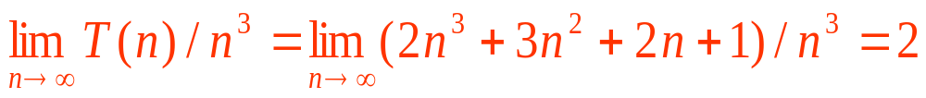
该算法中所有语句的频度之和（即算法的时间耗费）
T(n)=2n³+3n²+2n+1
当n趋向无穷大时，显然有：
即二者是同阶的， 可记为：T(n)=O(n³)
渐近时间复杂度

Slide 36
通过判定程序段中重复次数最多的语句的频度来估算算法的时间复杂度。
若算法的执行时间不随着问题规模n的增加而增加，即使算法中有成千上万条语句，算法的时间复杂度也只是O(1)。

Slide 37
空间复杂度
定义为该算法所耗费的存储空间。
主空间
算法代码本身和输入输出数据
所占据的空间
辅助空间
算法临时开辟的存储空间

Slide 38
从主观上讲，我们希望选用一个既不占很多存储空间，运行时间又短，其他性能也好的算法。然而，实际上不可能做到十全十美，因为上述要求有时会相互抵触。例如，一个运行时间较短的程序往往占用的辅存量却较大；一个书写很简单的程序，也许它运行时间要比一个书写很复杂的程序运行时间长。

Slide 39
因此，在不同情况下应有不同的选择。
若程序使用次数较少，则力求算法简明易读；若程序需反复运行多次，则应尽可能选用快速的算法；
若待解决问题的数据量较大，而机器的存储空间较小，则其算法应主要考虑如何节省空间。

